Slide 1
Geografia (LE006)
Corso di Studio
LE01 - DISCIPLINE STORICHE E FILOSOFICHE
Ppt 13
a.a. 2021-2022

Slide 2
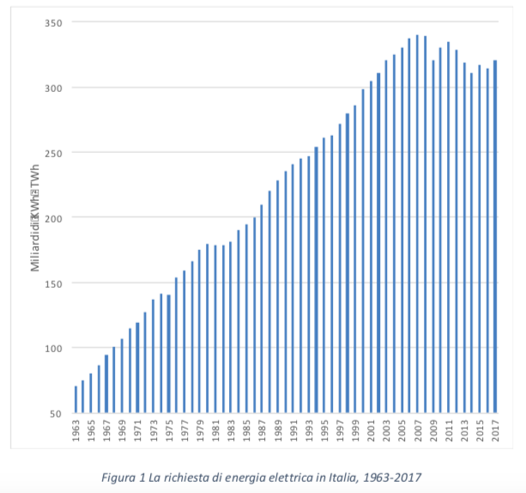
Richiesta Itaia

Slide 3
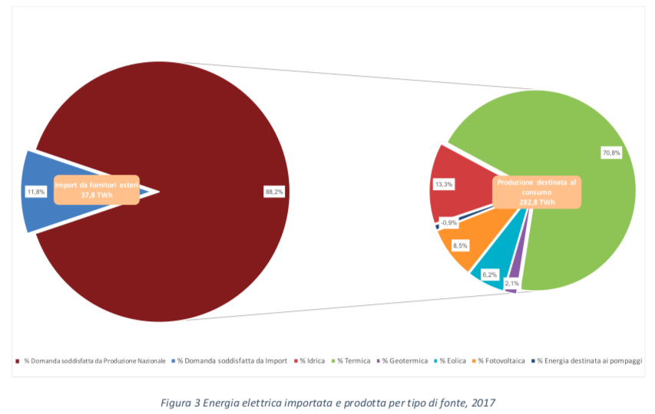
Energia prodotta e importata

Slide 4
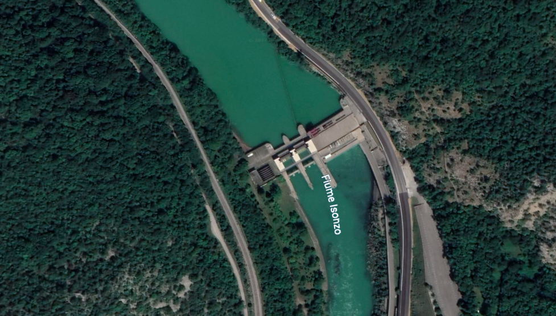
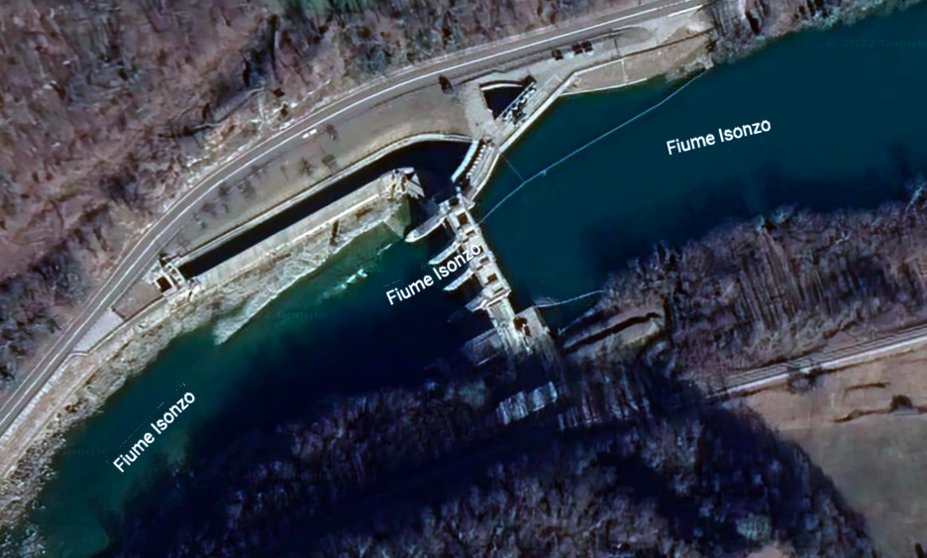
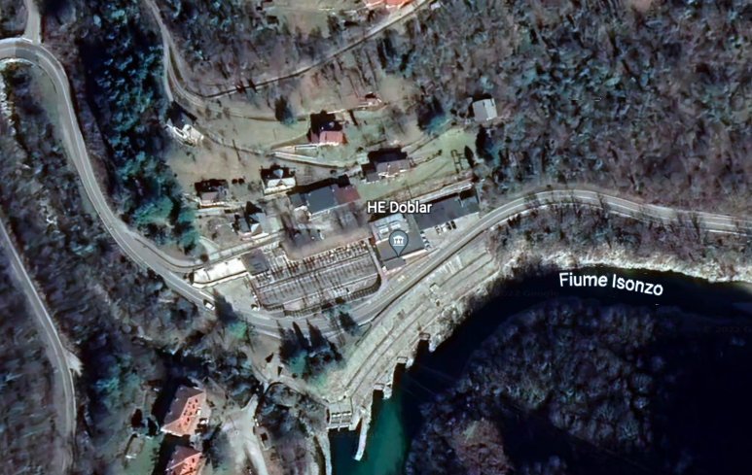
Sul fiume Isonzo (Soča) operano cinque grandi centrali idroelettriche: Doblar 1 e 2, Plave 1 e 2 e Solkan. Oltre a queste nel 2010 ha iniziato l’attività la prima pompa idroelettrica in Slovenia – Avča

Slide 5
Risorse energetiche rinnovabili
Utile distinzione fra
Energia commerciale (reti produttive)
Vs
Energia non commerciale (aree rurali e in via di sviluppo)
Energia Commerciale: prodotta da fonti non rinnovabili o grandi impianti idroelettrici, distribuita su reti commerciali e usata lontano dal luogo di produzione
Energia Non commerciale: quella che soddisfa l’esigenza energetica quotidiana, soprattutto in aree rurali e nei paesi in via di sviluppo (o nei paesi occidentali, prima dell’industrializzazione)

Slide 6
Risorse energetiche rinnovabili
Circa 1/5 della popolazione mondiale è senza elettricità
Le energie rinnovabili, chiamate anche energie alternative, hanno costituito fino poco tempo fa la maggior parte della energia non commerciabile → acqua
  Energia idroelettrica → impianti grandi dimensioni, grandi dighe
  → grande impatto ambientale (se ne discute a parte)

Slide 7
Risorse energetiche rinnovabili
Energia da biomassa
Definizione: insieme del materiale organico non fossile di un ecosistema, che comprende la massa animale e vegetale, i suoi scarti e residui (es.: letame bovino)
Ottenibile in due modi:
  Diretto: bruciare la biomassa
  Indiretto: convertire la biomassa in gas (biogas) o combustibile liquido (biodiesel)
  Biomassa è’ la risorsa più usata al mondo (bruciare x cucinare o riscaldare)
  Problemi:
      danneggiamento superficie arborea,
      riduzione controllo anidride carbonica,

Slide 8
Risorse energetiche rinnovabili
Energia idroelettrica:
Produce il 18% dell’energia globale ma sfruttata un terzo rispetto sue possibilità
Concentrata in pochi paesi
Grandi dighe nel ‘900 (anni Trenta-Settanta)
  Problemi ambientali
      modifica corso fiumi,
      alterazioni ambienti,
      spostamenti popolazioni
      Si preferiscono piccole centrali idroelettriche (PSI) con meno di 10 megawatt di potenza, usate per comunità locali o piccoli insediamenti, anche domestici

Slide 9
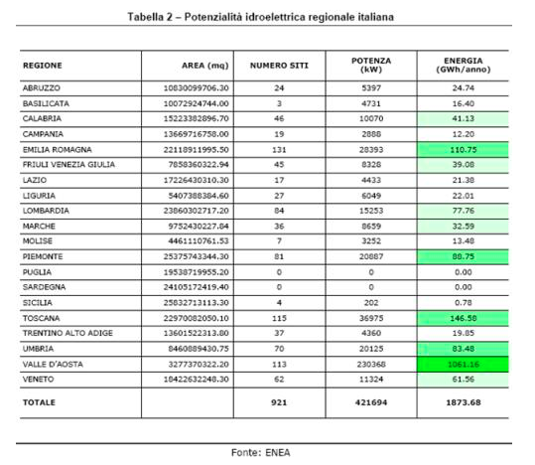
L’ente ENEA ha realizzato uno studio sulle potenzialità idroelettriche dell’Italia. Si può evincere dall’analisi dei dati che esistono almeno 921 siti, cioè luoghi adatti che permetterebbero una produzione idroenergetica pari a 1,9 TWh/anno. Tale energia sarebbe producibile a costi contenuti e competitivi sia con nuovi impianti anche micro e recupero di impianti dismessi.
Fonte: https://energiealternative.soswiki.com/centrali-idroelettriche.php

Slide 10
Le 26 centrali del Fvg cedute a una Spa di Bolzano (Messaggeroveneto, ottobre 2015)
8 impianti principali di cui 2 di grandi dimensioni (Somplago e Ampezzo), 6 di medie dimensioni (Barcis, San Leonardo, San Foca, Cordenons, Villa Rinaldi, Ponte Giulio) collegati alla rete ad alta tensione, e 18 minori collegati alla rete a media tensione.

Slide 11
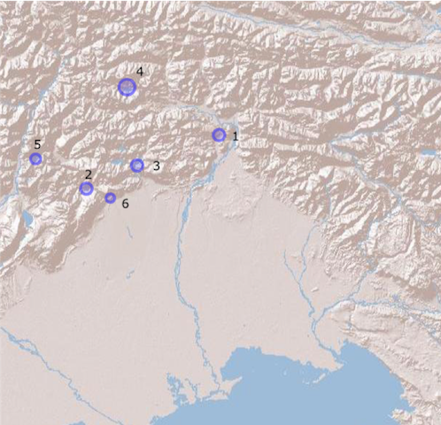
I principali bacini FVG
1. Cavazzo. Lago naturale
2. Barcis. 1954
3. Tramonti. 1952
4. Sauris 1941-1948
5. Vajont progettata fra il 1926 e il 1958, costruita fra il 1957 e il 1960
6. Ravedis – Montereale. Inizio anni ‘90, completata 2019

Slide 12
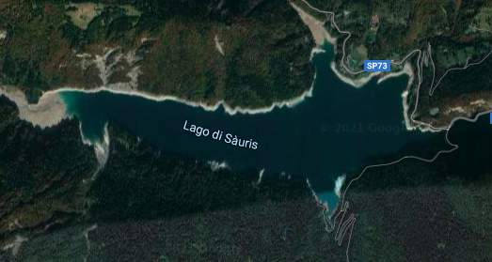
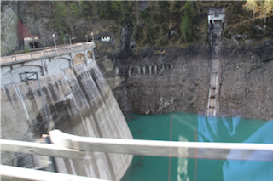
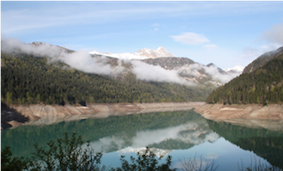
Sauris

Slide 13
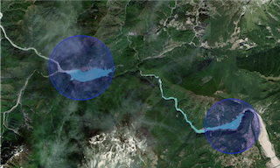
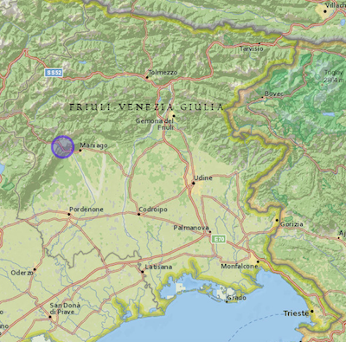
Strada Val Cellina
1906 - 1992
Val Cellina
Centrali di Malnisio, Giais, Partidor
Ora Ponte Giulio e San Leonardo

Slide 14
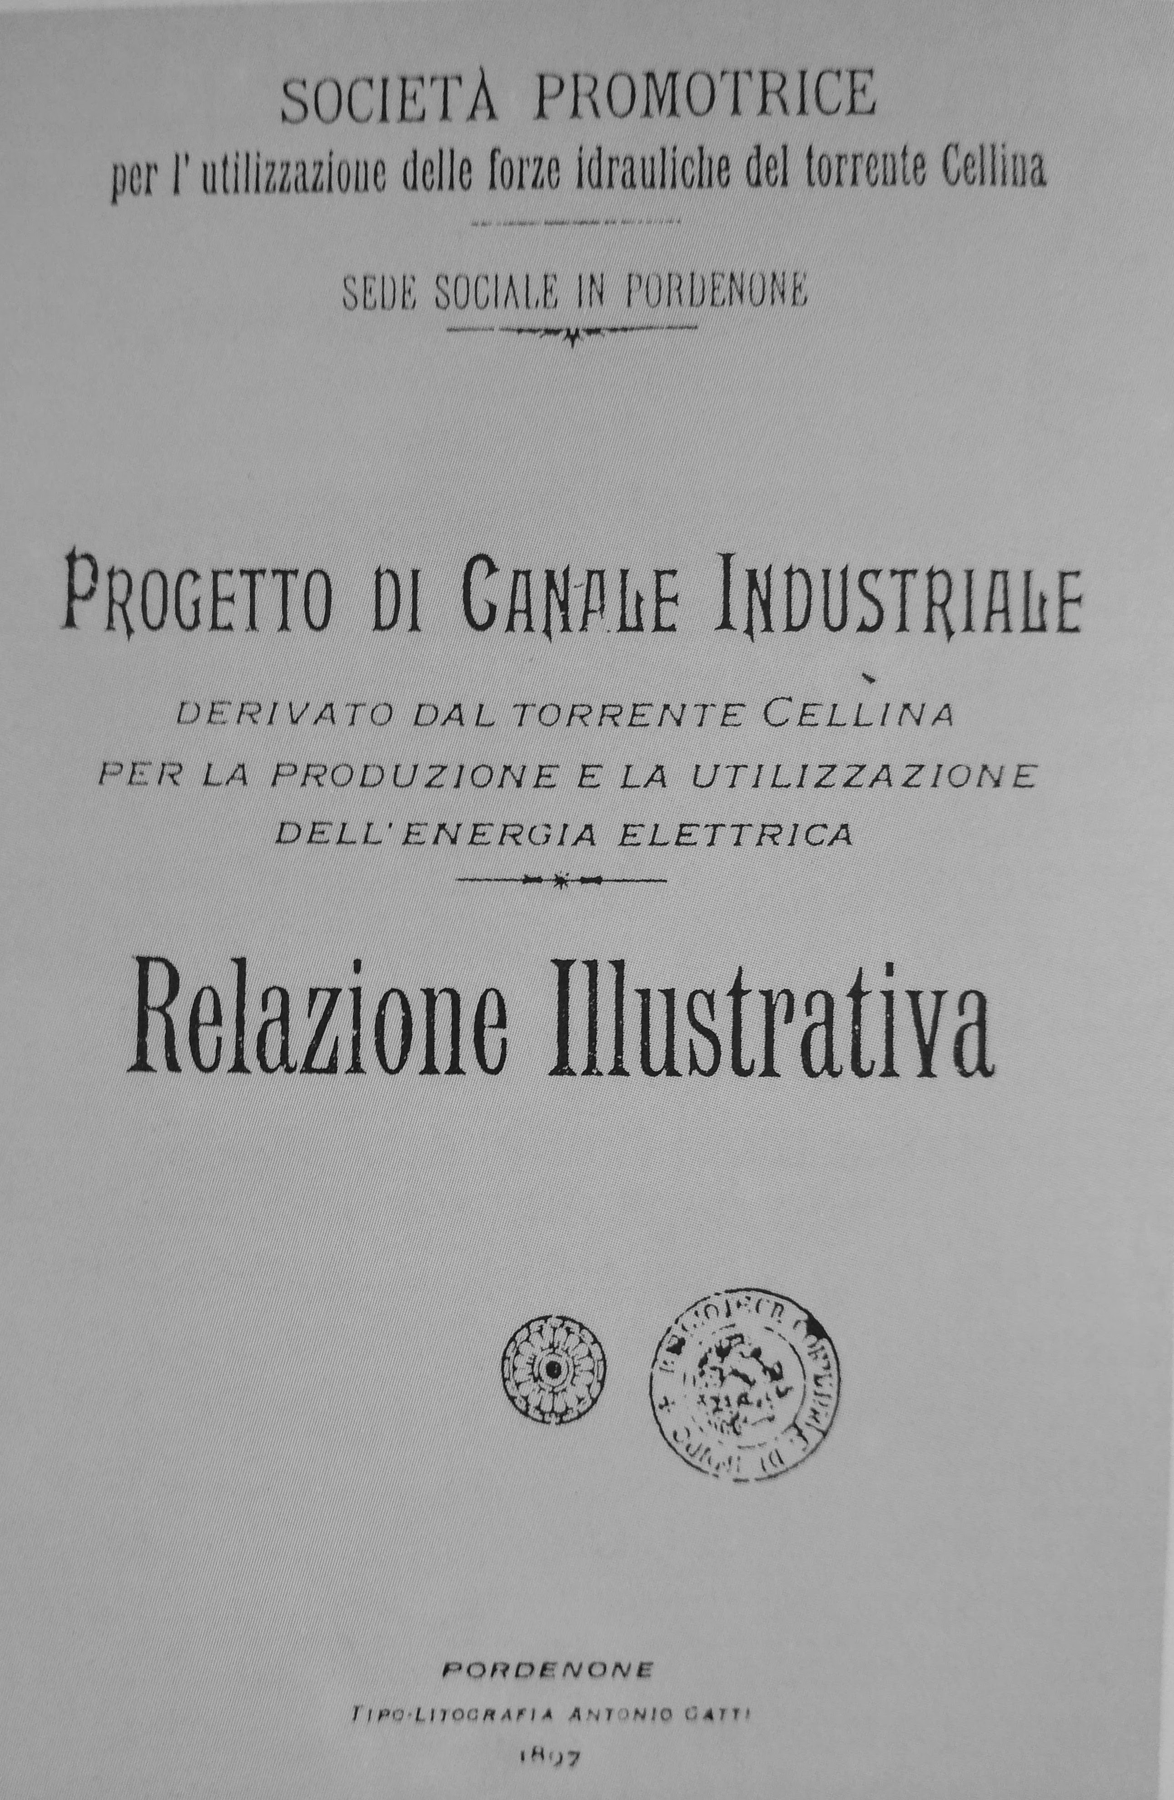
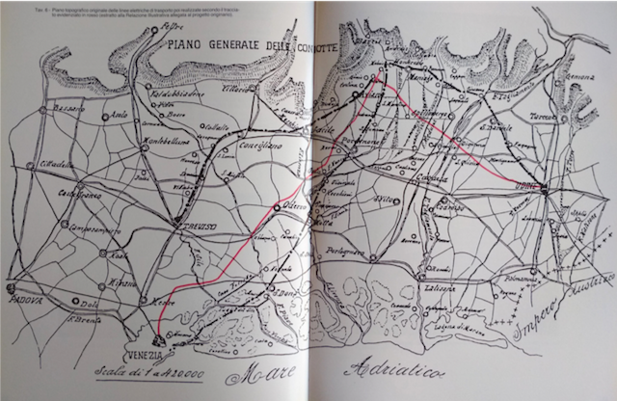
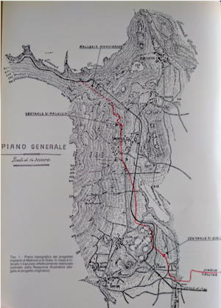

Slide 15
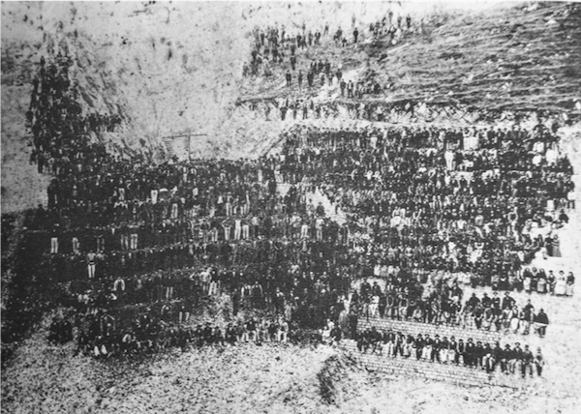
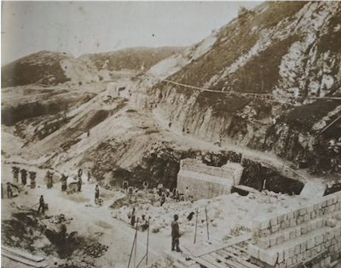

Slide 16
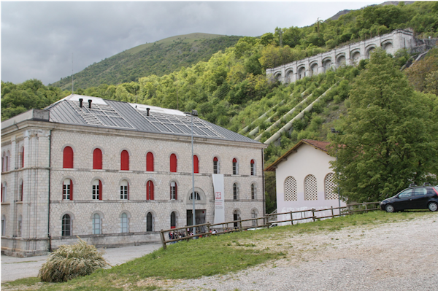
Centrale di Malnisio 1905-1988

Slide 17
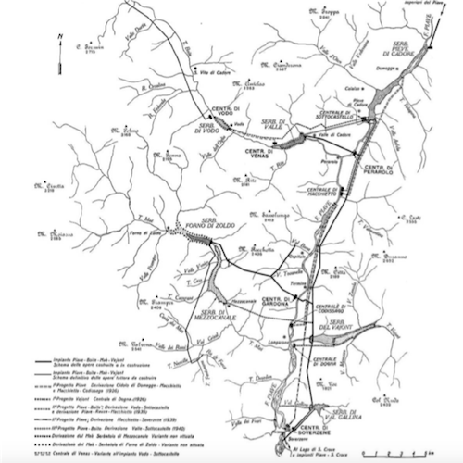
Diga del Vajont

Slide 18
Tina Merlin e le responsabilità maggiori
Tina Merlin, 21 febbraio del 1961, L’Unità : «Il cedimento causato dall’invaso del Vajont si verificherà lentamente o con un terribile schianto?»,
la diga costruita in una valle non idonea sotto il profilo geologico,
Riempimento del lago artificiale oltre i margini di sicurezza
Mancato allarme la sera del 9 Ottobre per l'evacuazione delle popolazioni residenti nelle zone a rischio di inondazione.

Slide 19
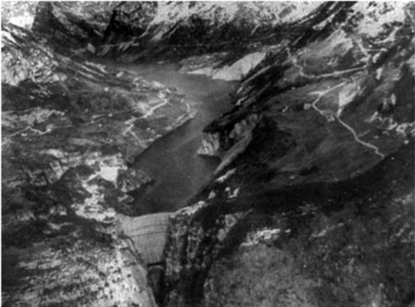
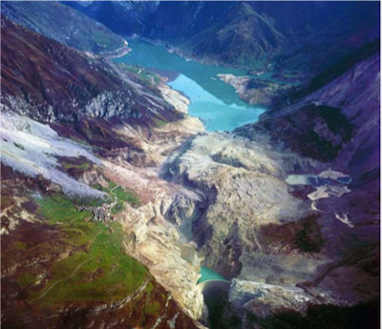
Il bacino prima e dopo il 9 ottobre 1963

Slide 20
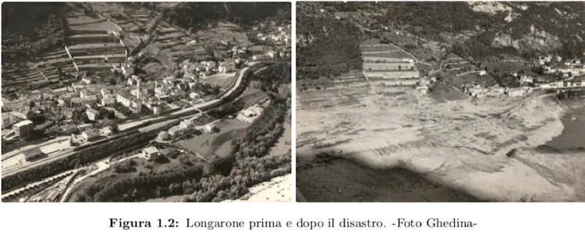

Slide 21
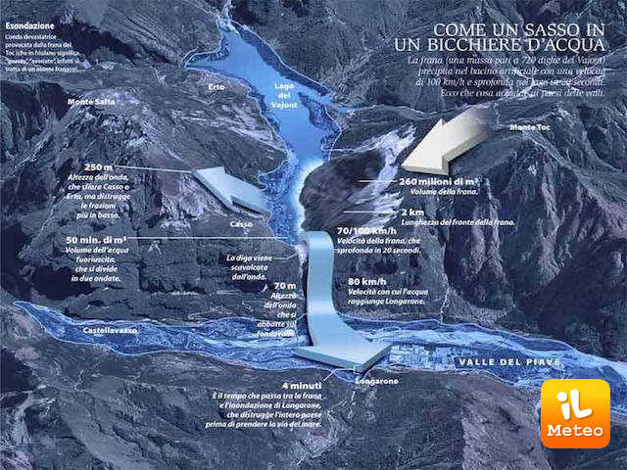
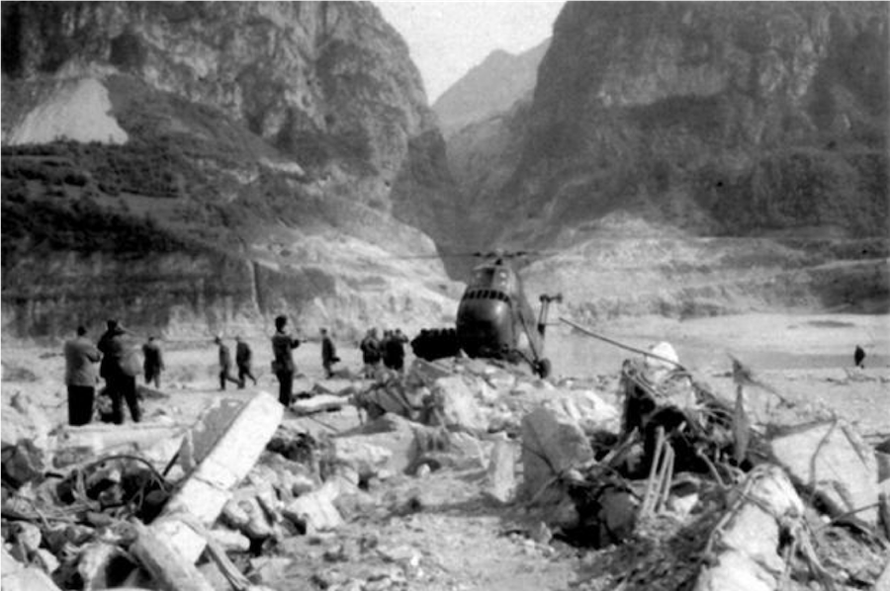
L’onda

Slide 22
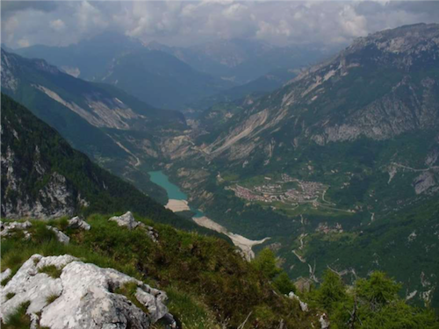
La valle oggi
1971:
La Cassazione riconosce definitivamente l’accusa di inondazione aggravata dalla previsione dell’evento
2000: Chiusura definitiva della causa civile per danni.

Slide 23
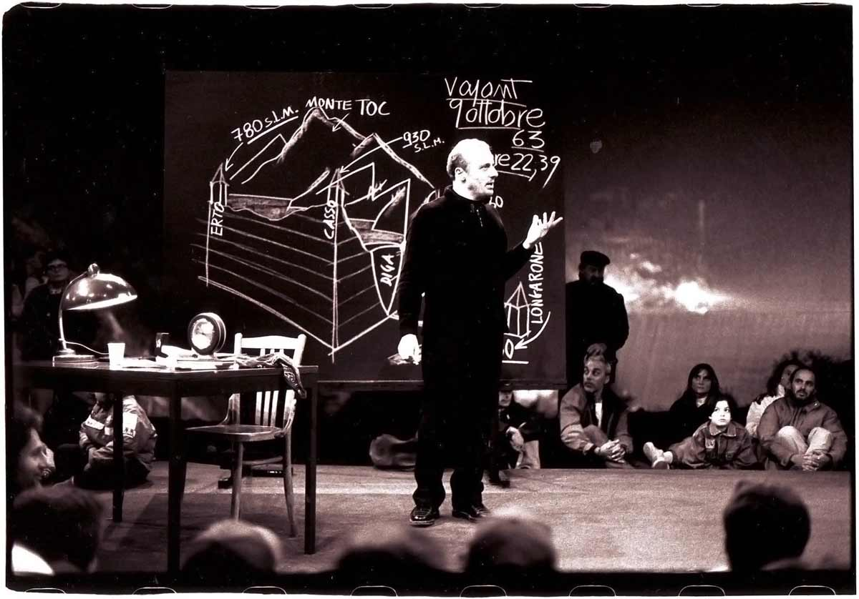
Marco Paolini RACCONTO DEL VAJONT
(2 ore e 19 min)
https://www.youtube.com/watch?v=FWzQo1F687c&t=7s
https://archive.org/details/Marco.Paolini..Vajont.9.ottobre.1963..1997..MP3.192.ITA.XviD4.576x460.DVDRip..Mukka#

Slide 24
Risorse energetiche rinnovabili
Energia solare può essere usata passivamente e attivamente
Passivamente: accumulo di riscaldamento adoperando negli edifici esposizione e materiali che sfruttano al meglio la luce/il calore del sole
Attivamente: mediante strumenti quali pannelli solari, specchi voltaici e celle fotovoltaiche (riscaldamento dell’acqua o sua trasformazione diretta in energia)
Alto costo (incentivi statali), basso impatto (se non in smaltimento)
Energia eolica: dai mulini a vento ai parchi eolici
Energia geotermica, derivante dalla presenza di masse di acqua molto calda interne alla terra. Non molto diffusa, usata o per mettere in moto turbine tramite vapore oppure per teleriscaldamento (25% della produzione energetica dell’Islanda)

Slide 25
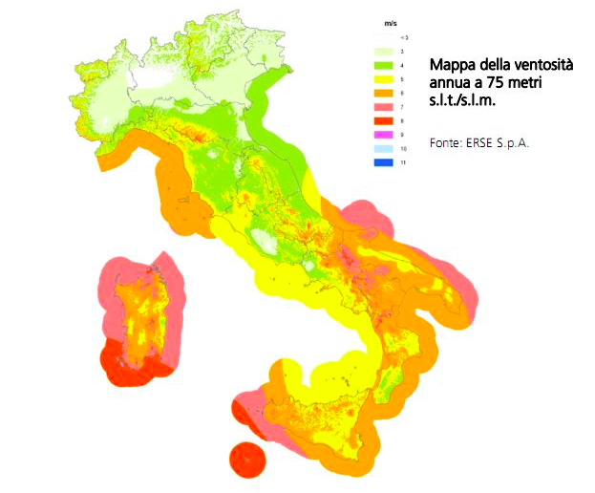
In Italia i venti ad alta intensità che giustificano gli investimenti in parchi eolici, che devono essere remunerativi dal punto di vista del rapporto costi di produzione / consumo elettrico, sono presenti solo in pochissime regioni. La Sardegna è la regione più ventosa, in ragione della sua esposizione. Soprattutto sulle coste. L’interno è molto più riparato.
La parte occidentale della Sicilia è ugualmente ventosa e la Puglia, nella costa Adriatica, con venti medi, non sempre costanti.
Tutto il resto del nostro paese non conosce praticamente il vento, se non in misura molto leggera sulle coste. Al Nord è un fenomeno sconosciuto, come sanno bene gli abitanti della pianura padana. Solo venti occasionali, accompagnati da precipitazioni, riescono a scalfire i banchi.

Slide 26
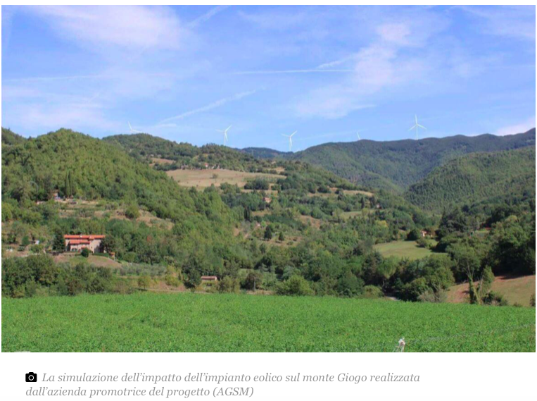
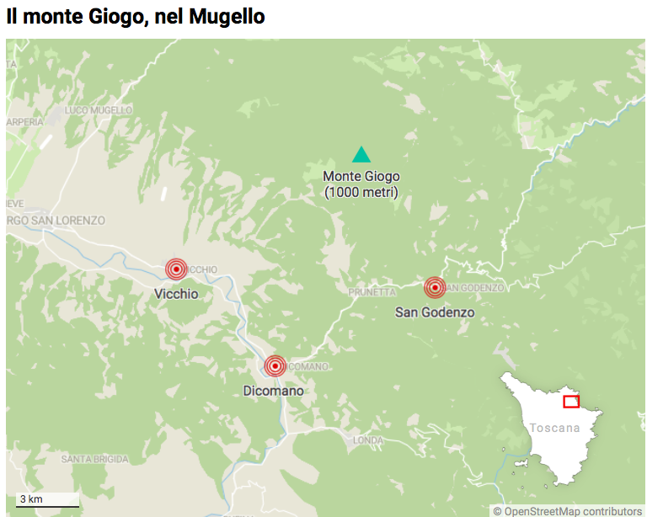
https://www.ilpost.it/2021/06/24/impianto-eolico-mugello/

Slide 27
Eolico nel Mugello
otto turbine alte 168 metri dovrebbero essere installate su una superficie di 5,4 ettari, a una certa distanza dalle aree abitate
La produzione annua di energia elettrica è stimata in 80 gigawattora: secondo AGSM, coprirebbe il fabbisogno di 100mila persone e permetterebbe di evitare le emissioni di 40mila tonnellate di anidride carbonica. Per portare l’energia prodotta dalle turbine eoliche alla rete di distribuzione è prevista anche la costruzione di un cavidotto lungo 21 chilometri. L’investimento complessivo è di 35 milioni di euro.
Come compensazione, l’AGSM ha previsto di mettere a disposizione il 3 per cento dei ricavi annui, circa 130mila euro, da utilizzare in opere di miglioramento ambientale e risparmio energetico
«Per costruirla verranno abbattuti molti alberi e anche lo scavo per il cavidotto interrato di una ventina di chilometri avrà conseguenze sull’ambiente».
«O si tutela il sentiero perché si crede che sia importante oppure si distrugge cementificandolo»

